Slide 1

11장. 논리적 설계를 물리적 설계로 전환하기
물리적 설계의 개요
테이블, 컬럼, 키로의 전환
반정규화
뷰의 설계
인덱스의 설계
테이블 기술서

Slide 2
설계를 위한 준비
데이터베이스 개요 (1장)
시스템구축 & DB설계 (2장)
DB 모델링의 주요 개념 (3장)
모델링 도구의 사용 (4장)
업무 분석
(5장)
논리적 DB
설계
물리적 DB
설계 (11장)
데이터베이스 구축 (12장)
엔티티 정의 (6장)
엔티티 정의
식별자/관계의 정의(7장)
주식별자 정의
관계 정의
외래식별자 정의
업무규칙정의
상세화 (7장)
세부속성 확정
정규화 (8장)
도메인/ 용어사전 정의 (9장)
통합및 검증 (10장)
ERD 통합
엔티티 검증
관계 검증
속성 검증

Slide 3

11.1 개요
물리적 데이터베이스 설계
엔티티, 관계, 속성 등의 요소가 테이블, 컬럼, 키 등으로 변환
성능을 고려하여 반정규화 과정 시행
인덱스와 뷰를 설계
현실 세계
논리적
DB 설계
(논리적)
ERD
물리적
DB 설계
(물리적) ERD
DB
구축
DB
<그림 11.1> 데이터베이스 설계 과정

Slide 4
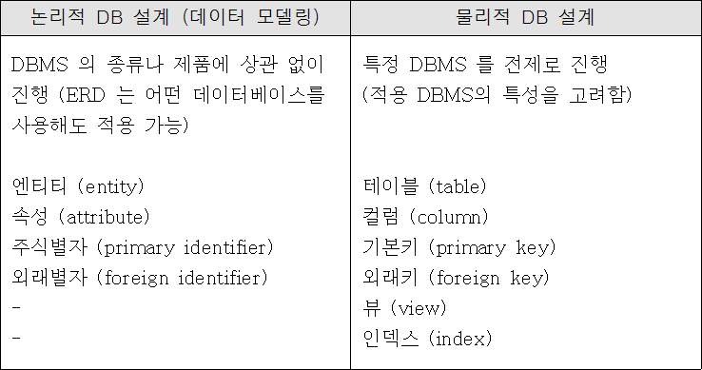
11.1 개요
논리적 DB 설계와 물리적 DB 설계의 차이점
<그림 11.2> 논리적 DB 설계와 물리적 DB 설계의 비교

Slide 5
11.2 테이블, 컬럼, 키로의 변환
논리적 DB 설계→ 물리적 DB 설계
– 물리적 데이터베이스의 기본적인 내용은 논리적 설계의 산출물인 ERD의 요 소들을 관계형 데이터베이스의 요소들로 전환하는 것
논리적 설계 (데이터 모델링)
물리적 설계
데이터베이스
엔티티 (entity)
속성 (attribute)
주식별자 (primary identifier) 외래식별자 (foreign identifier) 관계(relationship)
관계의 카디낼러티 관계의 참여도
테이블 (table)
컬럼 (column) 기본키 (primary key) 외래키 (foreign key) 관계(relationship) 관계의 카디낼러티 관계의 참여도
테이블 컬럼 기본키 외래키
-
null/not null
<그림 11.3> ERD 요소들의 전환

Slide 6
11.2 테이블, 컬럼, 키로의 변환
엔티티 → 테이블
엔티티는 그대로 테이블로 변환됨
한글 엔티티명 → 영문 테이블명
논리적 설계 (데이터 모델링)
물리적 설계
도서
book
엔티티
테이블
<그림 11.4> 엔티티 → 테이블 전환

Slide 7
11.2 테이블, 컬럼, 키로의 변환
속성 → 컬럼
한글 속성명 → 영문 컬럼명 (용어사전 이용)
데이터 타입의 지정
논리적 설계 (데이터 모델링)
물리적 설계
도서
제목 저자 출판사
book
title varchar(100) author varchar(50) publisher varchar(50)
속성
컬럼
<그림 11.5> 속성 → 컬럼 전환

Slide 8
11.2 테이블, 컬럼, 키로의 변환
주식별자 → 기본키, 외래식별자 → 외래키
논리적 설계 (데이터 모델링)
물리적 설계
도서
관리번호
제목 저자 출판사 대분류(FK)
book
book_no int(6) (PK) title varchar(100) author varchar(50) publisher varchar(50) Basic_class int (FK)
주식별자, 외래 식별자
기본키, 외래키
<그림 11.6> 주식별자, 외래 식별자 → 기본키, 외래키 전환

Slide 9
11.2 테이블, 컬럼, 키로의 변환
관계의 전환
– 논리적 설계에서 엔티티간의 관계(relationship)는 물리적 설계에서도 그대 로 유지
논리적 설계 (데이터 모델링)
물리적 설계
엔티티A |  | 엔티티B
table_A |  | table_B
관계
(관계)
<그림 11.7> 관계의 전환

Slide 10
11.2 테이블, 컬럼, 키로의 변환
관계의 전환
– 카디낼러티, 선택/필수도 그대로 적용됨
논리적 설계 (데이터 모델링) | 물리적 설계
엔티티A 엔티티B 관계의 카디낼러티 | table_A table_B (관계의 카디낼러티)
<그림 11.8> 관계의 카디낼러티 전환

Slide 11


11.2 테이블, 컬럼, 키로의 변환
논리적 설계 (데이터 모델링)
물리적 설계
엔티티A
엔티티B
table_A |  |  |  | table_B
(필수 관계)
엔티티A
엔티티B
table_A |  |  | table_B
(선택 관계)
관계의 참여도 관계의 참여도
<그림 11.9> 관계의 참여도 전환

Slide 12

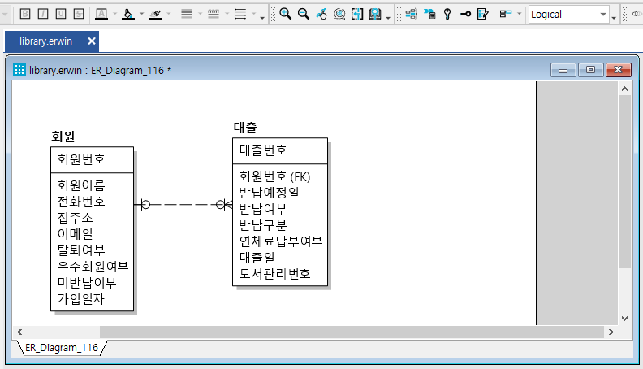
11.2 테이블, 컬럼, 키로의 변환
모델링 도구에서
물리적 DB 설계
물리모델
논리모델
엔티티 관련 편집

Slide 13
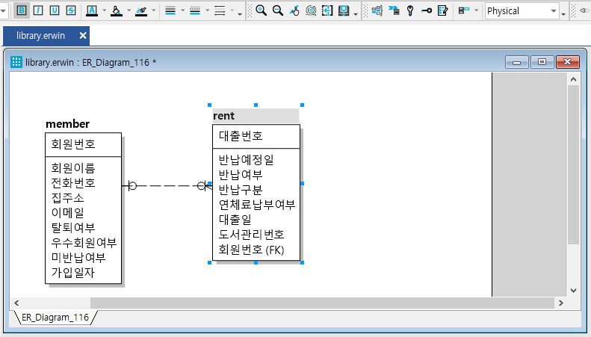
11.2 테이블, 컬럼, 키로의 변환
모델링 도구에서 물리적 DB 설계 – 엔티티명 변경
물리모델에서
엔티티 이름을 변경하여도 논리 모델의
한글 이름은 유지됨
11장. 물리적 설계
<그림 > 엔티티 이름을 영어로 변경
13

Slide 14
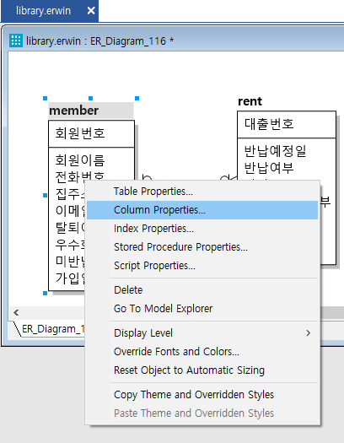
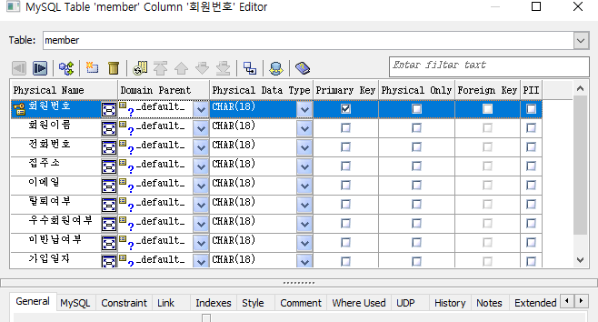
11.2 테이블, 컬럼, 키로의 변환
모델링 도구에서 물리적 DB 설계 – 속성 변경
변경

Slide 15
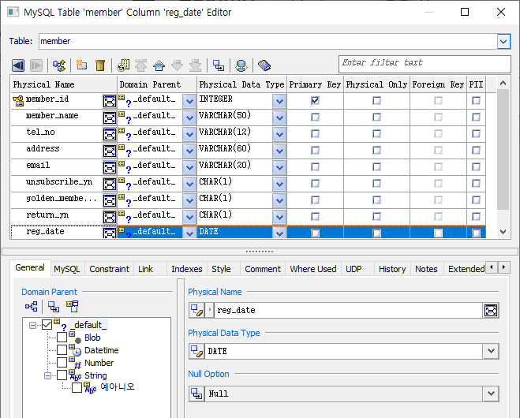
11.2 테이블, 컬럼, 키로의 변환
모델링 도구에서 물리적 DB 설계 – 속성 변경

Slide 16
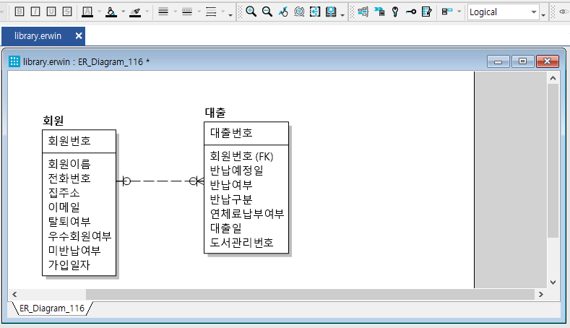
11.2 테이블, 컬럼, 키로의 변환
모델링 도구에서 물리적 DB 설계
– 논리적 ERD 보기
<논리적 ERD>

Slide 17
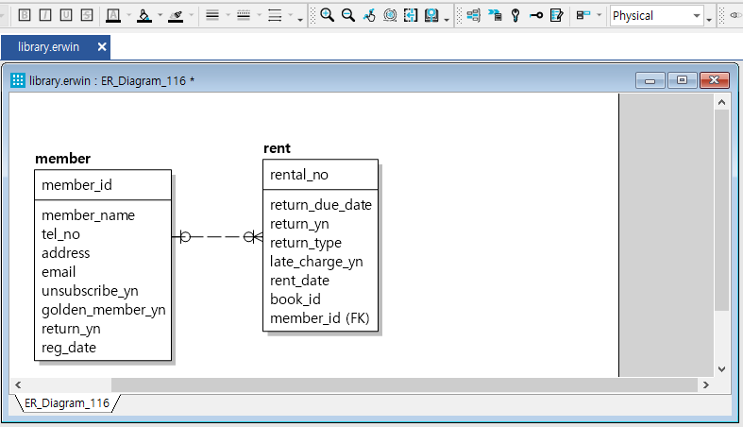
11.2 테이블, 컬럼, 키로의 변환
모델링 도구에서 물리적 DB 설계
– 물리적 ERD 보기
<물리적 ERD>

Slide 18
11.3 반정규화
반정규화(de-normalization)란
정규화의 반대 개념
어느 정도의 중복은 감수하고 데이터베이스의 성능(특별히 검색 속도)을 향
상시키고자 ERD를 정규화 이전 상태로 변경하는 과정
정규화 과정은 엔티티들을 분리하는 형태로 진행이 된다면 반정규화 과정은 엔티티들을 통합해 가는 형태로 진행
반정규화를 하는 경우 데이터 무결성에 문제가 있을 수 있으므로 대비책 필 요
반정규화를 하지 않고도 성능을 향상시킬 수 있다면 그것이 더 나은 대안이 다

Slide 19
11.3 반정규화
엔티티 통합/분할에 의한 반정규화
두 엔티티를 조인하는데 걸리는 시간을 절약하려는 목적
항상 혹은 대부분 조인에 의한 검색을 하고, 검색이 빈번히 이루어지는 두개
의 엔티티를 대상으로 한다
주문 |  | 주문내역
주문번호 |  | 주문번호 제품번호
주문일 주문업체
 |  | 수량 금액
주문정보
주문번호 제품번호
주문일 주문업체 수량 금액
<그림 11.13> 두 엔티티의 통합에 의한 반정규화

Slide 20
11.3 반정규화
엔티티 통합/분할에 의한 반정규화
(반정규화 이전)
SELECT 주문번호, 주문일, 주문업체, 제품번호, 수량, 금액
FROM 주문, 주문내역
WHERE 주문.주문번호 = 주문내역.주문번호 ;
(반정규화 이후)
SELECT 주문번호, 주문일, 주문업체, 제품번호, 수량, 금액
FROM 주문정보;

Slide 21
11.3 반정규화
엔티티 통합/분할에 의한 반정규화
엔티티의 튜플수 및 속성의 수가 매우 많고, 엔티티의 속성들이 그룹화되어 각 그룹이 특정 부서 혹은 응용 프로그램에 의해서만 사용될 때
엔티티의 데이터 크기 감소, 검색의 분산
부품정보
부품번호
이름 규격 재고수량 전압특성 저항특성 내구력 대체가능부품
부품정보
부품번호
이름 규격 재고수량
 |  | 부품기술정보
 |  | 부품번호
 |  | 전압특성 저항특성 내구력 대체가능부품
자재, 구매부서등 일반부서 필요정보
연구부서 필요정보
<그림 11.14> 엔티티 수직분할에 의한 반정규화

Slide 22
11.3 반정규화
엔티티 통합/분할에 의한 반정규화
튜플의 검색 빈도가 다르다는 점을 이용
엔티티의 데이터 크기 감소 효과
도서정보
도서번호
제목 저자 장르 가격
도서정보A
도서번호
제목 저자 장르 가격
도서정보B
도서번호
제목 저자 장르 가격
자주 검색되는
상위 20% 의 책
나머지
80% 의 책
<그림 11.15> 엔티티 수평분할에 의한 반정규화

Slide 23
11.3 반정규화
속성의 중복에 의한 반정규화
조인하여 가져다 사용하는 속성의 수가 적을 때는 엔티티의 통합은 비효율적임
죠인에 의해서 가져오는 속성을 중복해서 저장하는 편이 더 합리적
주문 |  | 주문내역
주문번호 |  | 주문번호 제품번호
주문일 주문업체
 |  | 수량 금액
주문
주문내역
주문번호
주문번호
제품번호
주문일 주문업체
수량 금액 주문업체
<그림 11.16> 속성의 중복에 의한 반정규화

Slide 24
11.3 반정규화
여러 엔티티를 조인해야 원하는 정보를 얻을 수 있는 경우에 적용
관계에 대한 반정규화
업체
업체번호
업체명 주소
주문
주문번호
주문일 업체번호(FK)
주문내역
주문번호(FK) 제품번호
수량 금액
입고정보
입고번호
주문번호(FK) 제품번호(FK) 입고일자 입고수량
업체
주문
주문번호
주문일 업체번호(FK)
주문내역
입고정보
업체번호
주문번호(FK)
제품번호
입고번호
업체명 주소
주문번호(FK) 제품번호(FK) 입고일자 입고수량 업체번호(FK)
수량
금액

Slide 25
11.4 뷰(view)의 설계
뷰 설계 정의서의 예
뷰의 정의는 데이테베이스의 시스템 카탈로그에 저장
뷰가 어떻게 정의되었는지를 알아 보려면 DBMS 에 따라 매우 번거로운
작업
뷰 정의서를 작성해 보관하는 것이 나중에 뷰를 관리하는데 도움이 된다.
뷰명 | 뷰 설명 | 관련테이블 | SQL
High_salary_ emp | 회계시스템과 인터페이스 | emp | SELECT empno, ename, hiredate FROM emp WHERE sal > 3500
<그림 11.19> 뷰 정의서의 예

Slide 26
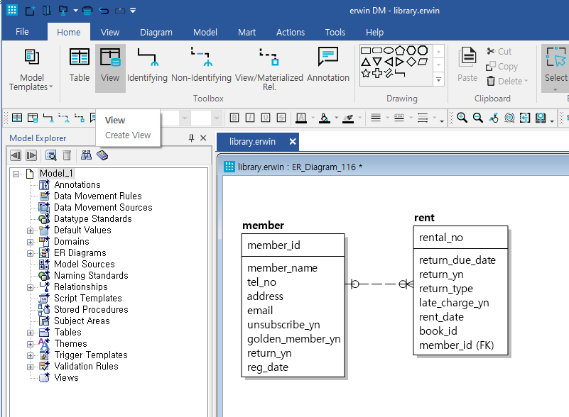

11.4 뷰(view)의 설계
모델링 도구에서 뷰의 입력
(1)
❶ 클릭
❷ 클릭

Slide 27
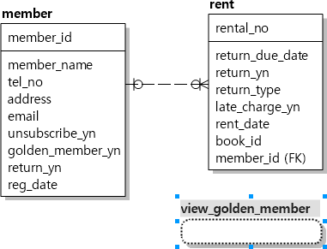
11.4 뷰(view)의 설계
모델링 도구에서 뷰의 입력
(2) 뷰 이름 편집

Slide 28
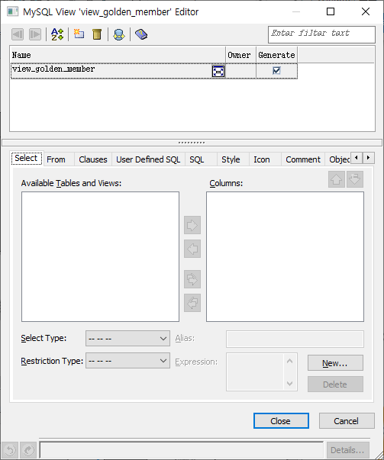
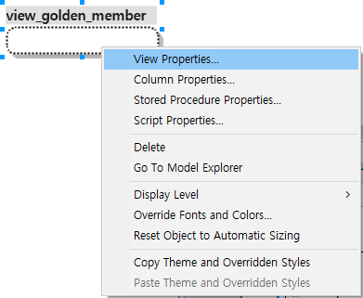
11.4 뷰(view)의 설계
모델링 도구에서 뷰의 입력
(3) 뷰 생성 SQL 입력
❷
❶ ❸

Slide 29
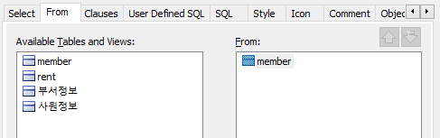
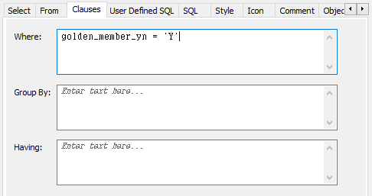
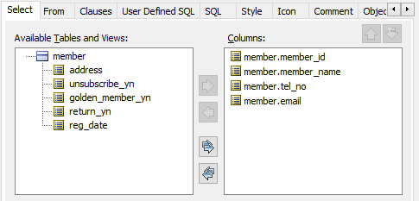
11.4 뷰(view)의 설계
모델링 도구에서 뷰의 입력
❶
❸
❷

Slide 30

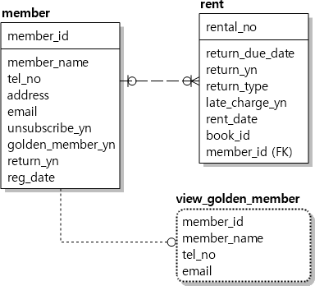
11.4 뷰(view)의 설계
모델링 도구에서 뷰의 입력
– 완성된 뷰

Slide 31
11.5 인덱스의 설계
인덱스(index)
인덱스(index)는 테이블에 대한 검색 속도를 향상시킬 수 있는 확실한 수단
책 뒤에 붙어 있는 색인과 비슷한 역할
고객번호 | 이름 | 성별 | 전화번호 | 취미
98001 98002 98003 98004 98005 98006 …. | 김철수 홍길동 김영희 박순섭 강고인 류용신 …. | M M F F M F … | 111-2323 731-4325 456-1763 345-4352 633-2156 354-2323 … | 등산 낚시 등산 여행 낚시 여행 …
‘류용신’의 전화번호는?
<그림 11.20> 고객정보의 예 (10만명 저장)

Slide 32
11.5 인덱스의 설계
순차적 접근
순차 접근에 의한 검색은 튜플수가 많아지면 시간이 매우 오래 걸리기 때문 에 데이터베이스와 같이 대량의 데이터에 대한 검색 방법으로는 적당하지 않다
고객번호 | 이름 | 성별 | 전화번호 | 취미
98001 98002 98003 98004 98005 98006 …. | 김철수 홍길동 김영희 박순섭 강고인 류용신 …. | M M F F M F … | 111-2323 731-4325 456-1763 345-4352 633-2156 354-2323 … | 등산 낚시 등산 여행 낚시 여행 …

Slide 33
11.5 인덱스의 설계
이진 검색
데이터가 정렬되어 있다면 적은 비교횟수로 원하는 튜플을 찾을 수 있다
그러나 10만개의 튜플에 대해 정렬 상태를 유지하는 것은 매우 많은 비용이
든다
고객번호 | 이름 | 성별 | 전화번호 | 취미
98005 98003 98001 98006 98004 98002 …. | 강고인 김영희 김철수 류용신 박순섭 홍길동 …. | M F M F F M … | 633-2156 456-1763 111-2323 354-2323 345-4352 731-4325 … | 낚시 등산 등산 여행 여행 낚시 …

Slide 34
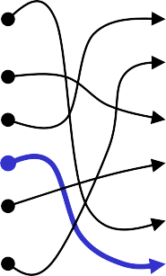
11.5 인덱스의 설계
인덱스로 검색
– 실제 데이터는 정렬되어 있지 않지만 마치 정렬되어 있는 것과 같은 효과를 얻을 수 있다
인덱스
이름 | 주소
강고인 김영희 김철수 류용신 박순섭 홍길동 …. | 5 3 1 6 4 2 …
고객번호 | 이름 | 성별 | 전화번호 | 취미
98001 98002 98003 98004 98005 98006 …. | 김철수 홍길동 김영희 박순섭 강고인 류용신 …. | M M F F M F … | 111-2323 731-4325 456-1763 345-4352 633-2156 354-2323 … | 등산 낚시 등산 여행 낚시 여행 …
정렬되어
있음
정렬되어
있지 않음

Slide 35
11.5 인덱스의 설계
인덱스에 대한 검토
인덱스의 수가 많으면 인덱스를 재정렬하는데 많은 시간이 소모되므로
DBMS의 성능을 저하 시킨다.
그러므로 인덱스는 꼭 필요한 컬럼에 대해서만 지정을 해야 한다
모든 경우에 대해 인덱스가 성능을 발휘하는 것은 아니다
인덱스로 지정하는 컬럼은 SQL의 WHERE 절에서 비교 대상이 되는 컬 럼 또는 JOIN에 사용되는 컬럼이어야 한다.
튜플의 수가 적으면 (예:200~300개) 인덱스를 지정하여도 별 효과가 없다.
인덱스로 지정한 컬럼에 의해 검색했을 때 검색 결과가 전체 튜플의
10~15% 미만일 때 인덱스의 효과가 있다.
대부분의 DBMS 에서 기본키 컬럼은 자동적으로 인덱스가 설정된다.

Slide 36
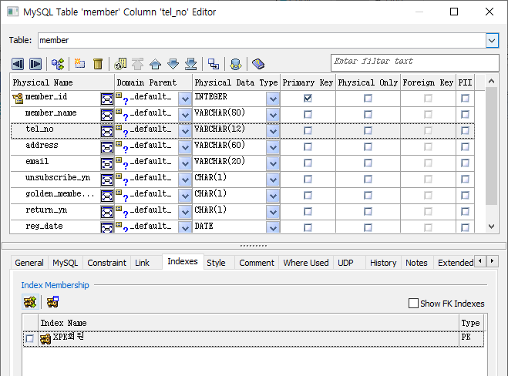

11.5 인덱스의 설계
모델링 도구에서 인덱스의 입력: 회원의 전화번호
(1)
Index 편집기 호출

Slide 37
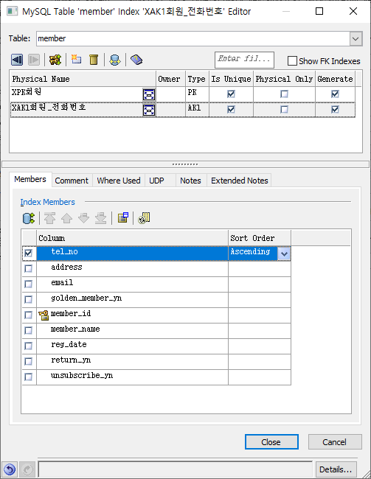
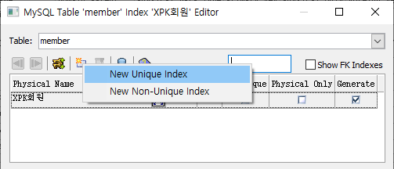
11.5 인덱스의 설계
모델링 도구에서 인덱스의 입력
(2) 새로운 인덱스 생성

Slide 38
11.6 테이블 기술서의 작성
테이블 기술서
개별 테이블에 대한 보다 자세한 문서화 수단
모델링 도구에 테이블에 대한 정보가 저장되어 있지만 여러 가지 이유로 테
이블 하나하나에 대한 출력된 문서를 필요로 한다
테이블 기술서에는 하나의 테이블에 대한 모든 정보가 상세히 기술되어 있 어서 데이터베이스를 기반으로 응용 프로그램을 작성하는 개발자나 유지보 수 담당자에게 매우 유용하다.

Slide 39
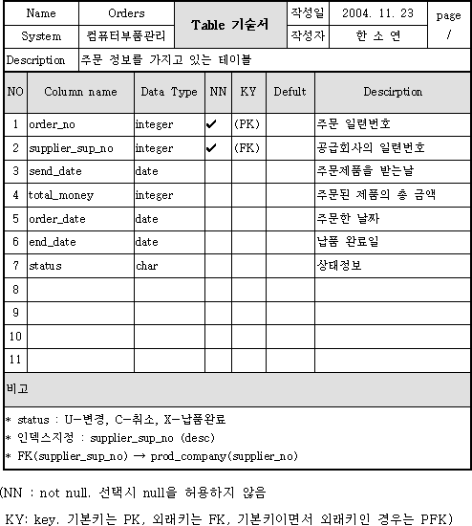
2021.11.23
<그림 11.22> 테이블 기술서의 예
39

Slide 40
11.7 물리적 설계의 예
도서 관리
– 다음 slide 참조

Slide 41
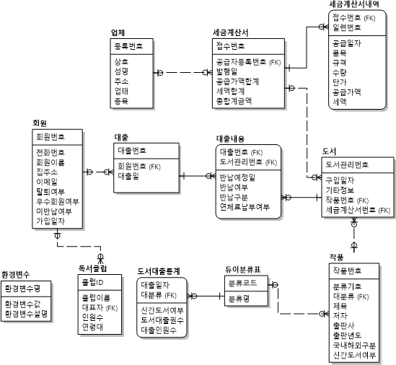
<도서관리 논리적 ERD>

Slide 42
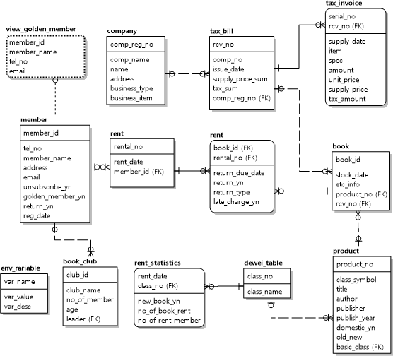
<도서 관리 물리적 ERD>

